Slide 1

Xây dựng hệ thống nhận diện
biển số xe bằng Trí tuệ nhân tạo
Đồ án môn học · Xử lý ảnh và ứng dụng
Phạm Nguyễn Thế Châu – 25410004
Nguyễn Minh Hiếu – 25410007
Nguyễn Công Hậu – 25410006
Phạm Công Thành – 25410013
GVHD: ThS. Cáp Phạm Đình Thăng
Tháng 9 · 2026

Slide 2
Nội dung trình bày
4 phần chính · Tập trung vào các phương pháp xử lý ảnh và quy chuẩn thực nghiệm
01
Bối cảnh & Mục tiêu nghiên cứu
02
Phương pháp đề xuất (Pipeline & Xử lý ảnh thích ứng)
03
Kết quả thực nghiệm & Bóc tách đóng góp (Ablation)
04
Kết luận & Định hướng phát triển tương lai
2

Slide 3
Bối cảnh & Thách thức bài toán
Đặc thù nhận diện biển số xe máy tại Việt Nam & Giới hạn của các mô hình hiện hành
• Áp đảo về lưu lượng (Thực tế): Hơn 77 triệu xe máy (chiếm 85–90% phương tiện) → Biển số 2 dòng là đối tượng phục vụ cốt lõi tại Việt Nam, không phải ngoại lệ.
• Thách thức hình học (Vật lý): Kích thước nhỏ (190 × 140 mm, AR = 1,357), ký tự bị ép 2 tầng → Thuộc nhóm đối tượng nhỏ (small objects) khó phát hiện và phân đoạn.
• Điều kiện ghi hình khắc nghiệt (Môi trường): Chịu chói lóa phản quang (retroreflection), góc chụp nghiêng, ngược sáng, biển số cong vênh và bám bụi bẩn.
• Xung đột kiến trúc (Mô hình): Các bộ OCR phổ biến (CRNN/CTC) giả định văn bản 1 dòng ngang → Độ chính xác sụt giảm mạnh trên bố cục 2 dòng do gộp nhầm đặc trưng.
3

Slide 4
Mục tiêu & Chỉ tiêu kỹ thuật
Hệ thống đầu cuối, suy luận hoàn toàn trên CPU, hỗ trợ chuẩn xác cả biển 1 dòng và 2 dòng
Độ chính xác phát hiện (mAP@0.5)
≥ 0,90
Độ chính xác toàn chuỗi (Full-sequence Accuracy)
≥ 0,85
Độ chính xác mức ký tự (1 − CER)
≥ 0,92
Độ trễ suy luận p95 trên CPU (1 luồng)
≤ 800 ms
Mục tiêu then chốt: Đảm bảo độ chính xác toàn chuỗi cao với độ trễ thực tế tối ưu trên CPU
4

Slide 5
Pipeline xử lý tổng thể
Đóng góp cốt lõi nằm ở hai khối: Xử lý ảnh thích ứng và Hậu xử lý tri thức chuyên miền
Ảnh đầu vào
YOLO11n
Xử lý ảnh
PaddleOCR
Hậu xử lý
Kết quả
→
→
→
→
→
Camera / ảnh thực tế
Phát hiện biển số
Deskew · Tách–ghép dòng · CLAHE · Lọc song phương
PP-OCRv5 Mobile (Thuần CPU)
Kiểm tra 34 tỉnh · Mặt nạ vị trí · Ma trận hoán vị
Chuỗi biển số chuẩn hóa + Màu sắc & Loại xe
Không sửa đổi cấu trúc OCR → Tái cấu trúc hình học ảnh để tương thích tối ưu với OCR sẵn có
5

Slide 6

Bộ dữ liệu: Khử trùng lặp trước khi đánh giá
Triệt tiêu rò rỉ dữ liệu (Data Leakage) khi các bộ dữ liệu công khai fork chéo lẫn nhau
27.711 ảnh
Gộp từ 7 bộ dữ liệu ALPR công khai
− 44,2%
ảnh trùng bị loại bằng pHash DCT 64-bit (Hamming ≤ 6)
15.133 ảnh độc lập (10.592 Train / 3.027 Val / 1.514 Test)
6

Slide 7

Vì sao biển hai dòng làm OCR đọc sai?
Hình học đầu vào vi phạm giả định thứ tự thời gian đơn điệu của hàm mất mát CTC Loss
Xung đột đặc trưng 2 dòng
• Tầng CNN hạ chiều cao H → 1 để tạo chuỗi 1D
• Hai hàng ký tự bị ép chung cột đặc trưng t
• Phá vỡ giả định đơn điệu của CTC Loss
• OCR đọc nhảy dòng, nuốt chữ hoặc sinh rác
Giải pháp: Biến đổi hình học đưa về 1 dòng ngang chuẩn hóa trước khi đưa vào OCR
7

Slide 8

Chuẩn hóa biển hai dòng bằng biến đổi hình học
Chuỗi 5 phép biến đổi hình học giúp chuẩn hóa biển 2 dòng thành 1 dòng chất lượng cao
1
Phân loại 1 / 2 dòng
Ngưỡng AR = 2,50 (khoảng cách rộng giữa 1,36 và 4,73)
2
Nắn phẳng Affine
Tìm góc xoay tối ưu bằng cv2.minAreaRect
3
Tách hai dòng ổn định
Cắt cố định 5/12 trên & 1/3 dưới, loại ốc vít tim biển
4
Ghép ngang nối tiếp
Dòng trên + dòng dưới → Chuỗi 1 dòng duy nhất
5
CLAHE & Lọc song phương
Tăng tương phản cục bộ, khử nhiễu mà bảo toàn nét chữ
8

Slide 9
Hậu xử lý theo vị trí
Khai thác quy chuẩn Việt Nam (TT 79/2024 & TT 51/2025) theo từng vị trí ký tự trong chuỗi
1. Danh mục 34 Mã địa phương
2. Mặt nạ cú pháp định dạng
Rà soát theo 34 tỉnh/thành hợp lệ (TT 51/2025); loại bỏ hoàn toàn các mã giả lập không tồn tại
Ràng buộc nghiêm ngặt vị trí số và chữ theo quy chuẩn DD-L DDD.DD hoặc DD-L? DDD.DD
3. Tập ký tự seri theo loại xe
4. Ma trận hoán vị bất đối xứng
Xe con không chứa ký tự 'R'; xe máy phân biệt rõ 'G' và 'R' ở từng vị trí seri
Sửa lỗi OCR có định hướng: 'O','D' → '0' khi ở vị trí số; '0' → 'D' khi ở vị trí chữ
Ví dụ thực tế: Tại vị trí số, 'O' được sửa thành '0'; nhưng tại vị trí chữ, '0' được sửa thành 'D' chứ không sửa thành 'O' để bảo toàn tính hợp lệ.
9

Slide 10
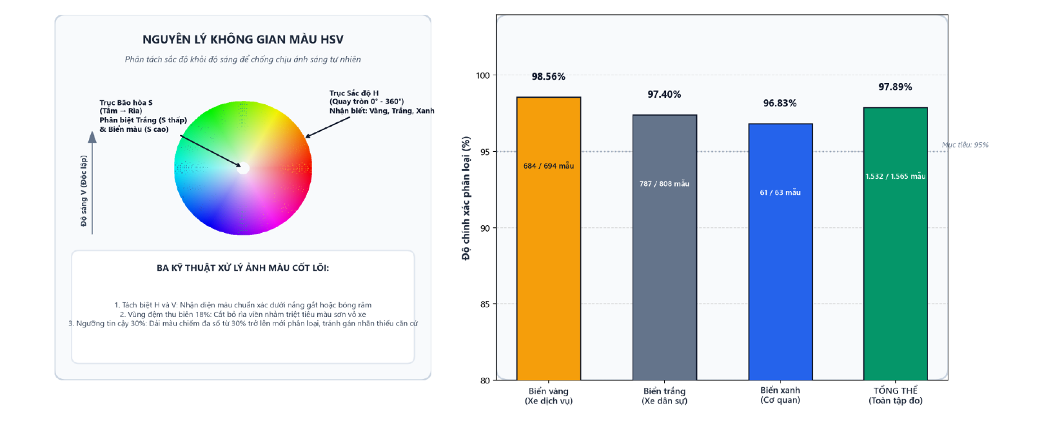
Phân loại màu nền bằng HSV
Tách sắc độ H khỏi độ sáng V để phân loại bền vững dưới bóng râm và chói lóa
97,89%
Độ chính xác phân loại tổng thể (1.565 mẫu)
Nhận diện 4 nhóm màu chuẩn:
Trắng (97,4%) · Vàng (98,6%) · Xanh (96,8%) · Đỏ
10

Slide 11
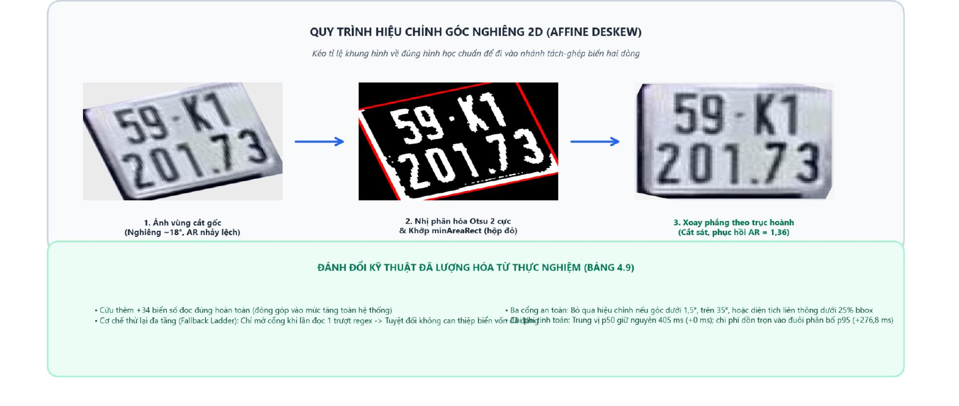
Xử lý biển nghiêng: nắn 2D & thử lại
Chiến lược Fallback Ladder: Chỉ kích hoạt khi cần để tăng độ chính xác mà không làm chậm p50
+34
Biển số nghiêng được cứu thành công
Chi phí +277 ms (dồn vào đuôi p95)
p50 giữ nguyên 405 ms (+0 ms) cho phần lớn mẫu dễ
11

Slide 12
Kết quả đo được
Phát hiện và độ trễ đạt xuất sắc mục tiêu; độ chính xác toàn chuỗi phản ánh trung thực bài toán
0,9829
0,984 / 0,971
0,7701
510 ms
mAP@0.5 (Phát hiện)
Precision / Recall
Độ chính xác toàn chuỗi
Độ trễ p95 trên CPU
ĐẠT mục tiêu 0,90
ĐẠT
CHƯA ĐẠT ngưỡng 0,85
ĐẠT mục tiêu ≤ 800 ms
Nhận định khách quan: Hệ thống tối ưu xuất sắc trên CPU; khoảng cách độ chính xác tập trung ở biển hai dòng.
12

Slide 13

Khoảng cách nằm ở biển hai dòng
Độ chính xác mức ký tự gần bằng nhau, nhưng sai số tích lũy trên chuỗi phân hóa rất lớn
95,41%
Biển một dòng
72,34%
Biển hai dòng
Điểm nghẽn cốt lõi: Biển hai dòng
13

Slide 14
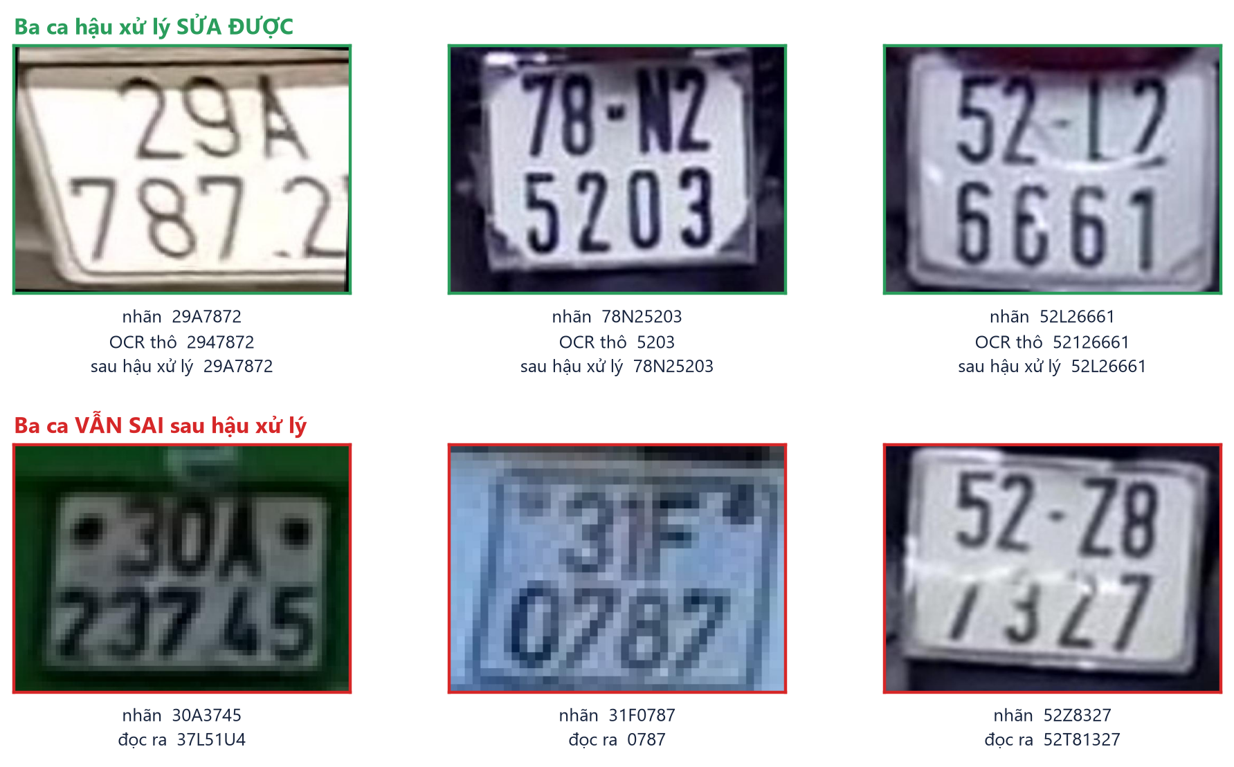
Lỗi thực tế trông như thế nào?
Hậu xử lý cứu được nhiều ca OCR thô; các ca còn sai tập trung ở dòng trên của biển hai dòng
14

Slide 15
Bóc tách đóng góp từng bước
Đánh giá độc lập mức độ cải thiện của từng phương pháp xử lý ảnh và hậu xử lý trên tập đo
+34,92 pp
+13,28 pp
+34 biển
Tách–ghép dòng (Split-Merge)
Hậu xử lý tri thức chuyên miền
Nắn phẳng Affine Deskew
Đột phá hình học biển 2 dòng
0 ca sửa sai (An toàn 100%)
Cứu biển nghiêng phức tạp
Kết luận: Tách–ghép dòng là cải tiến mang tính quyết định nhất (+34,92 pp);
Hậu xử lý và Deskew tiếp tục nâng cao độ chính xác và độ an toàn của toàn hệ thống.
15

Slide 16
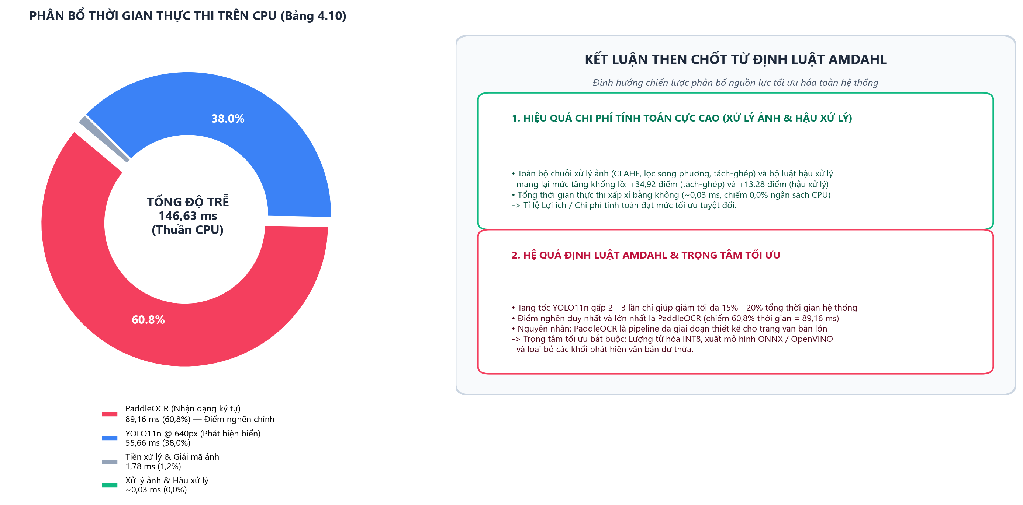
Phân bổ thời gian thực thi (Latency breakdown)
Điểm nghẽn thời gian nằm ở tầng OCR (60,8%), xử lý ảnh chỉ chiếm 1,2% ngân sách
60,8%
PP-OCRv5 chiếm 60,8% (89,16 ms)
YOLO11n chiếm 38,0% (55,66 ms)
Xử lý ảnh: 1,78 ms (1,2%)
Hậu xử lý: ~0,03 ms (0,0%)
Định luật Amdahl: Tăng tốc OCR (ONNX / OpenVINO / INT8) là then chốt
16

Slide 17

Demo: hệ thống chạy thật
Khởi chạy một lệnh duy nhất · Giao diện Web trực quan · Đầy đủ API và lịch sử nhận dạng
docker compose up
• Nhận dạng ảnh tĩnh, luồng video và webcam trực tiếp
• Đối chiếu chuỗi OCR thô và chuỗi chuẩn hóa theo luật
• Nhận dạng màu sắc biển (HSV) và loại phương tiện
• Bảng theo dõi lịch sử và độ trễ suy luận từng bước
Kiểm thử tự động trên 39 mẫu kiểm chuẩn có nhãn expected.json
17

Slide 18
Hướng phát triển
Tập trung giải quyết điểm nghẽn còn lại: Mô hình nhận dạng chuyên biệt và biển hai dòng
01
Huấn luyện Recognizer chuyên biệt cho biển số VN: Hỗ trợ nhận diện trực tiếp biển 2 dòng
02
Tự động hóa ma trận hoán vị: Khai thác lỗi từ ma trận nhầm lẫn trên tập dữ liệu lớn
03
Khử rò rỉ dữ liệu theo chuỗi ký tự: Kết hợp pHash hình ảnh với khoảng cách Levenshtein
04
Mở rộng tập dữ liệu đa dạng: Bổ sung biển vàng dịch vụ, biển quân sự đỏ trong điều kiện ban đêm
05
Tối ưu hóa và lượng tử hóa mô hình: Tăng tốc bằng ONNX Runtime, OpenVINO và INT8 trên CPU
18

Slide 19
Kết luận
Tối ưu hình học ảnh và hậu xử lý tri thức đem lại bước nhảy vọt mà không làm tăng tải mô hình
0,9829
+34,92 pp
+13,28 pp
510 ms
mAP@0.5
Tách–ghép dòng (Split-Merge)
Hậu xử lý tri thức chuyên miền
Độ trễ p95 trên CPU (1 luồng)
Điểm nghẽn độ chính xác còn lại: Biển 2 dòng (72,34%) → Đã định vị rõ giải pháp trong hướng phát triển.
Xin trân trọng cảm ơn Quý Thầy Cô & Hội đồng! · Q&A
19

